Slide 1
1. Введение в ядерную физику
11. James Chadwick (1891-1974, 1935)
– открытие нейтрона (1924, 1932) (Be и Li при облучении
α- частицами не испускают протоны; испускаемые частицы очень
проникающие – слой Pb 2 см снижает поток на 13%; Резерфорд
предложил сложную частицу из протона и электрона)
12. 1932: W. Heisenberg и Д.Д. Иваненко (1904-1994)
– протонно-нейтронная модель ядра: Z протонов и A-Z нейтронов
13. Типы ядер
– изобары (A = const, разное число протонов и нейтронов)
– изотопы (Z = const, разное число нейтронов)
– изотоны (N = const, разное число протонов)

Slide 2
1. Введение в ядерную физику
14. Paul Dirac (1902-1984, 1933)
– предсказал существование позитрона (обнаружены в космических
лучах в 1932)
15. Wolfgang Pauli (1900-1958, 1945)
– предсказал существование нейтрино (для соблюдения баланса
энергии, обнаружены в 1958)

Slide 3
1. Введение в ядерную физику Единицы измерения

Slide 4
1. Введение в ядерную физику
Классификация элементарных частиц
АДРОНЫ (adros – сильный, 1962) ЛЕПТОНЫ (leptos – лёгкий, 1948)
БАРИОНЫ МЕЗОНЫ
(baros – тяжелый, 1955)
состоят из 3 кварков СОСТОЯТ ИЗ КВАРКА И АНТИКВАРКА неделимые частицы
НУКЛОНЫ ГИПЕРОНЫ
нейтрон электрон
протон мюон
нейтрино
τ-лепнон (1977, в 2 раза тяжелее нейтрона)

Slide 5
2. Стабильные ядра

Slide 6
2. Стабильные ядра
Известно около 3000 ядер
cтабильные (Z, A, r, s, μ) радиоактивные
Заряд ядра = количеству протонов
= количеству электронов в оболочке атома
= номеру элемента в периодической системе
– определяет химические свойства всех изотопов
– определяет химическую активность
2. Закон Henri Moseley (1887-1915)
3. Дж. Чедвик, 1920: закон сохранения заряда во всех ядерных реакциях

Slide 7
2. Стабильные ядра
4. Масса ядра

Slide 8
2. Стабильные ядра
5. Ядерные реакции: не соблюдается закон сохранения массы, но
выполняется закон сохранения энергии;
выполняется закон сохранения импульса
А + В → C + D
Масса ядра меньше суммарной массы нуклонов ядра
Нуклоны – связанные частицы

Slide 9
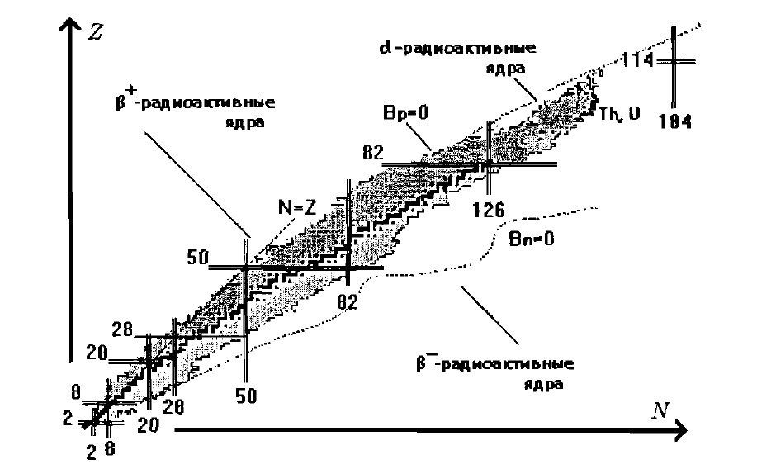
2. Стабильные ядра
6. Экспериментальная техника позволяет получать ядра до Z=118 c числом нуклонов до 290
- стабильные ядра (264 шт.) с периодом полураспада более 0,5 млрд. лет
- радиоактивные ядра (около 2700 шт.) с периодом полураспада менее 0,5 млрд. лет
точки – стабильные и долгоживущие
полоса – «линия стабильности»
– А<40: число нейтронов равно числу протонов
– с ростом А N > Z
– при А ≈ 250 N ≈ 1,6 Z
короткодействующий характер яд. сил и рост отталкивания протонов требует N↑
тяжелые ядра более устойчивы, если в них больше нейтронов
добавление n в ядро дает β – -радиоактивность
добавление p в ядро дает β ⁺ -радиоактивность
6500

Slide 10
3. Энергия связи и устойчивость ядер

Slide 11
2. Энергия связи и устойчивость ядер
Энергия связи ядра – работа, которую необходимо совершить, чтобы разделить ядро на нуклоны без сообщения им кинетической энергии
Пример:
ЭНЕРГЕТИЧЕСКИЙ ВЫХОД РЕАКЦИИ
Q<0 – поглощение энергии, эндотермическая реакция
Q>0 – выделение энергии, экзотермическая реакция

Slide 12
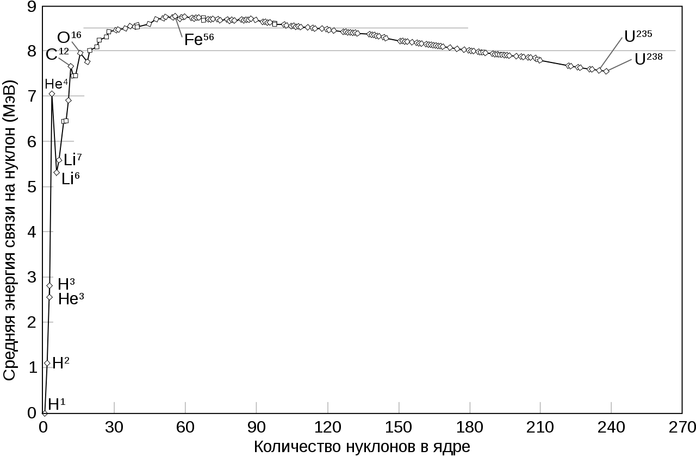
2. Энергия связи и устойчивость ядер
ЗАВИСИМОСТЬ УДЕЛЬНОЙ ЭНЕРГИИ СВЯЗИ ОТ МАССОВОГО ЧИСЛА ИЗОТОПА

Slide 13
2. Энергия связи и устойчивость ядер ИЗБЫТОК МАССЫ
ИЗБЫТОК МАССЫ: обычно в таблицах даются не массы ядер M(A,Z) или их энергии связи W(A,Z),
даже не массы атомов M_{ат}(A,Z), а избыток массы Δ(A,Z)
С помощью этого значения можно найти M(A,Z), W(A,Z), В_{n}, B_{p}, B_{x.}

